Slide 1




大模型赋能的中小学生智能编程平台
汇报人:林柏伟
时间:2025/11/05
Notes:
大家好！我是计算机科学与技术专业的林柏伟，今天带来的毕业设计答辩题目是《基于大模型的中小学生智能编程学习平台设计与实现》，指导教师是匡振中老师。

Slide 2



CONTENTS
目录
01
研究背景
02
目标与内容
03
方案设计
04
创新提炼
05
进度与成果
06
总结致谢
Notes:
接下来，我将从研究背景、国内外研究空白、研究内容、平台设计、创新点、进度与成果六个方面展开汇报。

Slide 3


01
研究背景
Notes:
首先是研究背景与核心痛点。

Slide 4
AI+教育浪潮下的编程痛点
国家倡议与现实挑战的交汇点
国家政策推动
2024年政府工作报告首次写入“ AI+教育 ”，将数字素养纳入基础教育核心目标。政策驱动下，我国 AI 产业 2023 年规模达 2137 亿元，B 端 AI + 教育市场也突破 213 亿元，预计 2027 年复合年增长率超 20%，编程教育的智能化升级已是必然趋势。
早期实证显示
+8分
现实教学痛点
实验组计算思维测评平均分提升约8分，初步验证技术红利。
传统教学 缺乏个性化指导 ，且图形化到文本代码的过渡阶段，学生常因抽象跳跃而流失。
师资供需失衡，优质编程教师分布不均，基层学校和课后场景难以提供及时指导。
认知负荷过高，实证研究显示传统学习中中学生认知负荷均值达 4.39，复杂逻辑让学生易产生挫败感。
教学深度不足，现有平台多停留在浅层辅助，缺乏对学生学习状态的精准评估和深度教学设计。
Notes:
当前，AI+教育已上升为国家战略，2024年政府工作报告首次写入“AI+教育”，将数字素养纳入基础教育核心目标。政策驱动下，我国AI产业2023年规模达2137亿元，B端AI+教育市场也突破213亿元，预计2027年复合年增长率超20%，编程教育的智能化升级已是必然趋势。
但现实教学中，编程教育仍面临四大突出痛点：一是个性化指导缺失，传统“一刀切”模式无法适配学生差异，图形化到文本编程的过渡阶段流失率居高不下；二是师资供需失衡，优质编程教师分布不均，基层学校和课后场景难以提供及时指导；三是认知负荷过高，实证研究显示传统学习中中学生认知负荷均值达4.39，复杂逻辑让学生易产生挫败感；四是教学深度不足，现有平台多停留在浅层辅助，缺乏对学生学习状态的精准评估和深度教学设计。
而大模型的实时交互、智能诊断能力恰好能破解这些难题，已有实验证明，LLM融入编程教学可将认知负荷降至3.96，计算思维得分提升约8分，这正是本研究的核心依据。

Slide 5
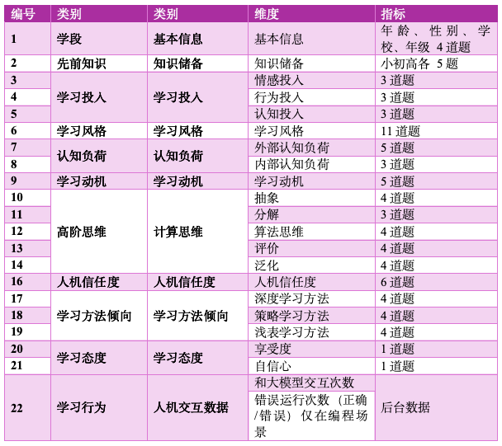
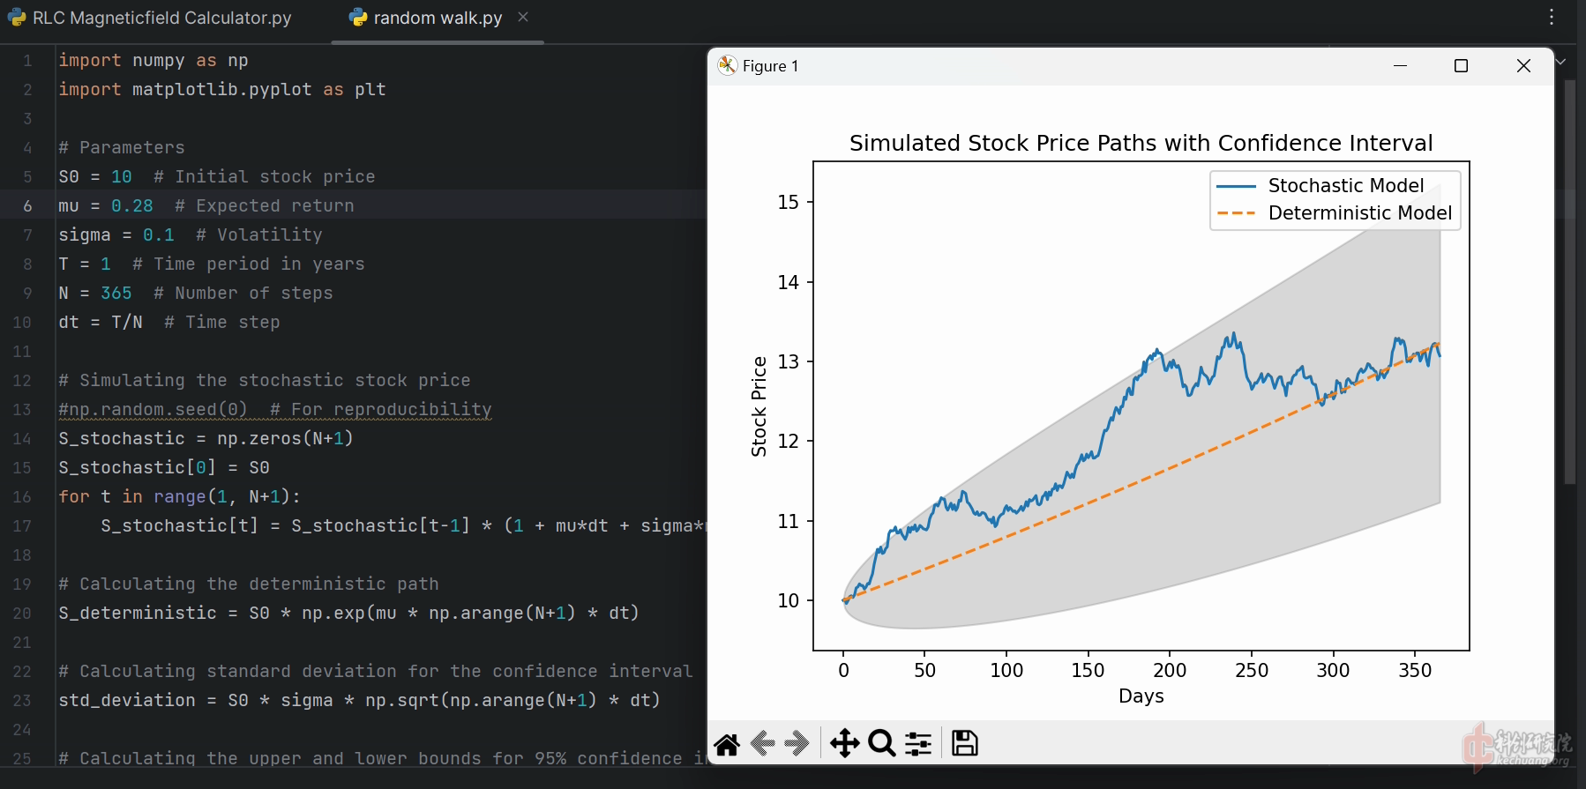
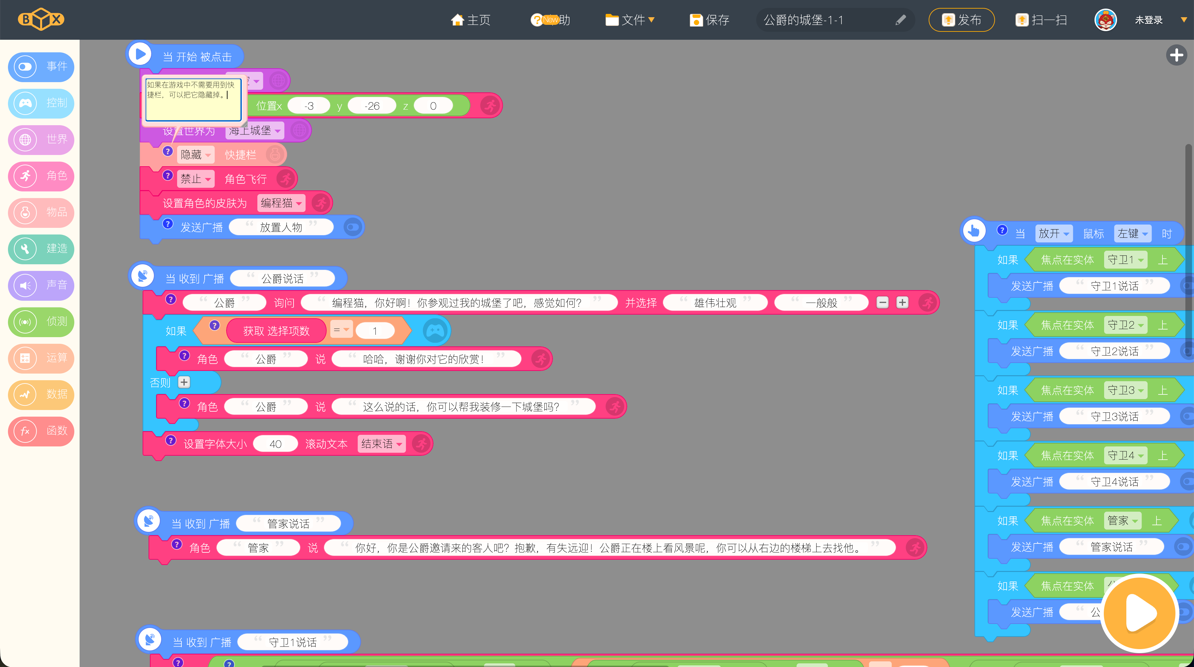
国内外研究空白透视
国际趋势
国内现状
GPT-4等LLM加速进入K-12编程教育，研究聚焦协作编程与多模态交互。
平台如编程猫已集成LLM，但功能浅层，存在偏见、隐私、资源不均等问题。
空白：缺少面向 逆向工程教学法 的深度设计。
空白：未与 认知建模、学习路径干预 系统融合。
基于几何布朗运动的股票价格模型
编程猫
核心研究机会：构建一个可本地化部署、可扩展评估，并与教育学深度耦合的完整平台方案。
Notes:
在国际研究方面，虽已实现 LLM 与编程教育的初步融合，聚焦协作编程、多模态交互等方向，但仍存在三大缺口：一是纵向研究不足，缺乏对学生技能转移和依赖风险的长期追踪，现有实证数据多集中于短期效果；二是教学融合深度不够，未形成适配 K-12 阶段的认知建模体系，难以实现精准化教学干预；三是未将逆向工程教学法与 LLM 深度结合，导致学生入门困难。
在国内研究方面，尽管政策推动力度大、市场增长迅速，但同样存在明显短板：一是功能融合浅层化，现有平台如编程猫等虽集成 LLM，但多停留在代码生成、简单答疑层面，无法有效培养学生的代码理解与创新能力；二是个性化体系不完善，缺乏覆盖全学段的认知模板和三级交互网络（学生 - 知识 - 环境），难以适配不同学段、不同基础学生的学习需求；三是伦理与技术平衡不足，LLM 训练数据中的偏见可能放大教育不平等，且学生数据隐私保护机制有待加强，同时缺乏针对教育垂直领域的私有知识库，导致 “幻觉” 问题影响教学准确性。这些研究空白，正是本项目要重点填补的核心方向。

Slide 6
02
目标与内容

Slide 7
平台愿景与四大研究模块
构建深度融合大模型的智能编程学习平台
调研
设计
优化
验证
大模型教育应用现状与需求
系统架构与数据库设计
LLM功能与认知模板
教学实验与数据分析
Notes:
第一，大模型与逆向工程应用调研，分析 GPT、通义千问等主流模型在编程教育中的优势，重点考察逆向工程教学中的人机协作模式；第二，平台系统设计与实现，构建集课程管理、在线编程、自动评分于一体的全流程平台，涵盖用户端与服务器端核心模块；第三，LLM 功能优化与融合，实现错误解析、思路引导、个性化反馈，引入 RAG 技术搭建私有知识库；第四，多场景实验验证，针对大规模在线学习、课后答疑等五类典型场景，采集数据验证平台有效性。

Slide 8
03
方案设计

Slide 9
核心功能与教学融合亮点
编程助手
聊天机器人
实时错误诊断与阶梯式提示
自然语言答疑与个性化建议
逆向工程
项目拆解、代码复现与结构可视化，引导学生倒推设计思路
自动评分
个性化推荐
基于语义理解的多维评价
动态调整任务难度
五大功能嵌入教学，形成“诊断—干预—巩固”闭环，实现大模型与课堂活动的深度耦合。
Notes:
平台设计与核心功能方面，我们聚焦三大核心模块：一是逆向工程模块，引导学生从拆解 Python 小游戏入手，通过 “模块拆解 - 代码理解 - 功能修改 - 重构创新” 的流程，契合中小学生从宏观到微观的认知规律，相关实验显示该模式下学生功能修改创新行为占比达 29.11%；二是智能编程助手，支持代码解释、报错诊断、算法设计等七大核心功能，优化后的 Prompt 符合中小学生阅读习惯，避免专业术语堆砌；三是个性化推荐模块，基于覆盖 12 个维度的认知模板和三级交互网络（学生 - 知识 - 环境），实现精准资源推送与教学干预。

Slide 10
全栈技术架构与部署策略
→
→
→
前端
后端
数据库
部署
NuxtJS + Tailwind CSS
FastAPI + SQLAlchemy
SQL Server
阿里云ECS + 弹性伸缩
大模型 (LLM)
通义千问 → 后期 自部署 + RAG私有知识库 ，兼顾数据隐私与内容可控
Notes:
技术架构上，前端采用 NuxtJS+Tailwind CSS 框架，保证响应式界面与高效部署；后端使用 FastAPI+SQLAlchemy，搭配 SQL Server 数据库确保数据安全；服务器部署于阿里云 ECS，通过负载均衡应对高并发。LLM 方面，初期接入通义千问，后期将自部署模型并集成 RAG 技术，搭建私有知识库，既解决垂直领域数据不足问题，又保障学生隐私安全。

Slide 11
04
创新提炼

Slide 12
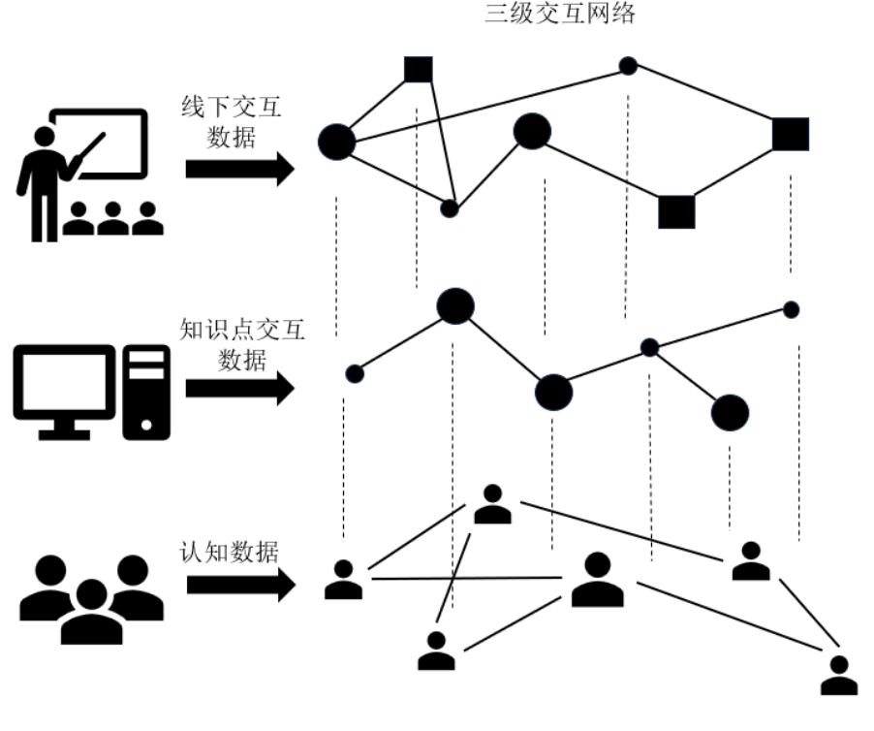
四维创新突破点
教学融合创新
认知建模创新
首次系统嵌入 逆向工程教学法 ，提升创造力。
构建 三级交互网络 ，实时捕捉认知状态。
技术实现创新
场景验证创新
自部署LLM + RAG，解决 隐私与准确性 问题。
覆盖 多类真实场景 ，采集1万+数据验证。
Notes:
本项目的核心创新点有四点：一是教学融合创新，将逆向工程教学法与 LLM 深度融合，突破现有平台浅层辅助的局限，提升学生代码理解力与创造力；二是认知建模创新，构建覆盖 12 维度的增量更新认知模板，结合三级交互网络，实现精准教学干预，目前已采集 12183 条全学段学生数据；三是技术实现创新，采用 “自部署 LLM+RAG” 架构，兼顾隐私性与回答精准度，解决教育垂直领域 “幻觉” 问题；四是场景验证创新，覆盖多类真实教学场景，计划采集 1 万 + 数据验证效果，弥补现有研究样本量不足、场景单一的局限。

Slide 13
05
进度与成果

Slide 14
时间线与阶段性里程碑
2025.7调研
2025.8 开发
2026.1 实验
2026.6 撰写
技术调研、文献综述
平台搭建、LLM集成
用户测试、数据收集
论文撰写、答辩准备
Notes:
研究进度已按计划稳步推进：2025 年 7-12 月完成选题与资料准备，2026 年 1-3 月完成调研与开题，目前正处于平台搭建与 LLM 融合阶段，后续将在 4 月完成系统封装，5 月开展用户测试与论文撰写，6 月完成答辩准备。

Slide 15
预期交付与价值
智能编程学习平台原型
教学实验报告
一套可运行的平台，集成五大核心功能。
一份含 1万+数据 的报告，提供行为分析与教学建议。
LLM教育融合技术方案
毕业论文
一套涵盖提示工程、RAG部署的技术方案。
一篇系统阐述平台设计、实验验证与教育启示的论文。

Slide 16
06
总结致谢

Slide 17
总结与展望
本项目面向国家AI+教育战略，针对教学个性化缺失与资源不均痛点，构建融合大模型的智能学习平台。
未来展望
继续优化 认知模板精度 ，提升个性化推荐效果。
通过 逆向工程教学法 与 三级认知建模 ，实现“诊断—干预—巩固”闭环。
拓展平台至多学科任务适配，探索更广泛的教育应用。
探索 区域教育云部署模式 ，助力教育公平与质量双提升。
技术路线采用 自部署LLM ，兼顾性能、安全与扩展性。
实验设计覆盖 5类真实场景 ，数据规模超 1万条 ，提供量化证据。

Slide 18
致谢
感谢导师匡振中老师的悉心指导
感谢计算机学院提供的资源与支持
感谢所有参与实验的同学与老师
答辩完毕，欢迎提问！

Slide 19


THANK YOU FOR WATCHING
感谢您的观看
汇报人:林柏伟
时间:2025/11/05

